Slide 1
Závislost sledovanosti videa na vybraných atributech
Jan Šaršon
Milan Jaška

Slide 2
Popis úlohy a cíl
Analýza závislosti počtu zobrazení videí na YouTube.com na vybraných atributech
počet hodnotících
průměrné hodnocení
počet textových komentářů
počet klíčových slov
počet uživatelů, kteří mají video v oblíbených položkách
počet dní od publikace videa
Zajímají nás spíše vyšší řády sledovanosti

Slide 3
Získávání dat
Prostředky
YouTube API
http://code.google.com/apis/youtube/overview.html
PHP
Získávání (aspoň trochu náhodně vybraných) dat
API nenabízí možnost vybírat náhodná data
náhodný výběr 100 slov delších než 2 znaky z téměř 2300 nejpoužívanějších anglických slov
odstranění větší části předložek, spojek, atd.
pro každé z těchto slov seznam 1000 videí s nejvyšší sledovaností i s jejich atributy
výsledkem je přibližně 94 000 záznamů

Slide 4
Příprava dat
Prostředky
bash & linux‘s bin-utils
Postup
skript v bashi
odstranění duplicitních záznamů
odstranění nevhodných záznamů (špatná nebo chybějící informace)
výběr sloupců
zůstalo cca 74 000 záznamů

Slide 5
Analýza dat
Prostředky
analýza pomocí toolboxu pro neuronové sítě v MATLABu
Postup
import dat (csvimport)
min-max normalizace (mapminmax)
neuronová síť s algoritmem zpětného učení z průvodce nftool
několik sítí s různým počtem skrytých neuronů a různými rozloženími dat na trénovací, validační a testovací

Slide 6
Neuronové sítě
Přehled
všechny čtyři sítě dávaly srovnatelné výsledky
# | # skrytých neuronů | Rozložení dat (tr./val. /test.) | Střední kvadr. chyba při testu | Míra závislosti při testu
1 | 20 | 60%/20%/20% | 0,00264 | 0,873
2 | 10 | 60%/20%/20% | 0,00252 | 0,867
3 | 20 | 80%/10%/10% | 0,00281 | 0,860
4 | 10 | 80%/10%/10% | 0,00254 | 0,885

Slide 7
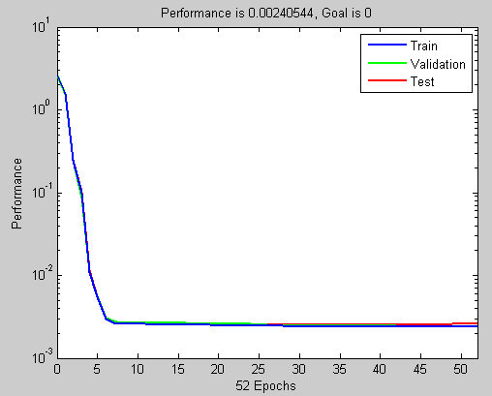
Průběh učení čtvrté sítě

Slide 8
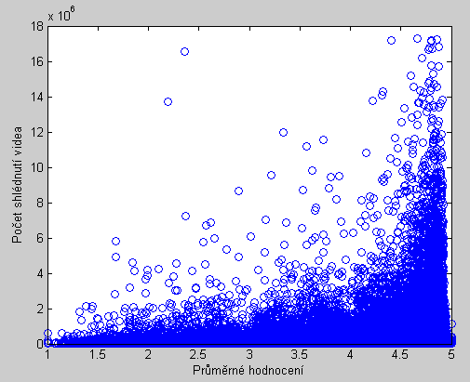
Zobrazení průměrného hodnocení a počtu shlédnutí videa do roviny

Slide 9
Vyhodnocení výsledků I
neuronová síť s algoritmem zpětného učení se zdá být vhodným nástrojem pro analýzu dané závislosti
závislost sledovanosti na vstupních atributech existuje
z předchozího grafu je dobře vidět, že čím lepší hodnocení video má, tím spíše má šanci se stát jedním z těch, kteří mají vysokou sledovanost
sledovanost videa není závislá na vlastním obsahu, ale je závislá na jeho hodnocení, klíčových slovech a době, jak dlouho je již publikováno

Slide 10
Vyhodnocení výsledků II
co z toho plyne pro uživatele, který chce publikovat videa?
měl by video přidělovat klíčová slova, pokud možno z co nejběžnějšího jazyka
měl by odkaz na publikované video poslat co nejvíce kamarádům stejného vkusu ☺
kamarádi by měli hodnotit, a to pokud možno co nejvíce kladně
a také by měli psát komentáře...
... a potom bude mít video šanci být jedním z těch, které mají vysokou sledovanost

